Slide 1



Welcome to
Laboratorium Dasar
Fakultas Ilmu Komputer
Selamat Datang !!
Pertemuan ke - 5
Mata Kuliah : Dasar Pemrograman

Slide 2


Main Topics Analisa Kondisi dan Percabangan

Slide 3
Login Webmaster Upload PDP 4 Di Pertemuan 6
Semua Projek Tugas jadikan 1 RAR
Format file = A1116xxxxx.rar

Slide 4
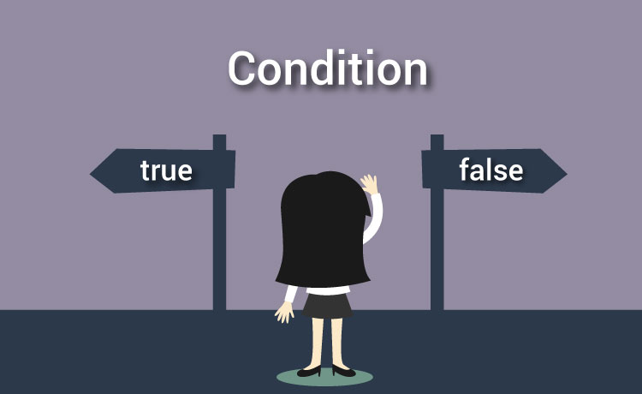
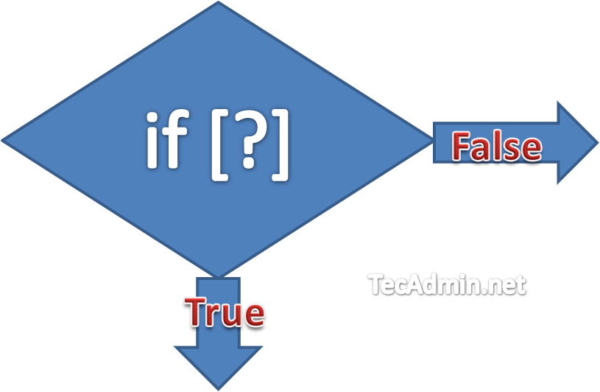

Percabangan/Kondisi dalam Pemrograman
Terkadang dalam beberapa kasus kita ingin melakukan aksi/perintah yang berbeda terhadap kondisi tertentu.
Percabangan merupakan proses pengambilan keputusan berdasarkan suatu kondisi yang telah dicek nilai kebenarannya terlebih dahulu.
Dalam Bahasa c perintah untuk menangani percabangan / kondisi terdapat 2 cara yaitu dengan if-else dan switch case.

Slide 5

Part 1 – Berkenalan dengan IF - ELSE

Slide 6
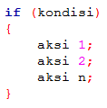
Format Penulisan IF-ELSE - 1
Format 1 (Hanya IF , tanpa ELSE)
Biasanya digunakan untuk melakukan pengecualian terhadap suatu kondisi, tanpa memerlukan blok perintah else. Karena tidak ada yang perlu dilakukan lagi jika kondisi IF utama tidak terpenuhi
Kurung biasa
Kumpulan beberapa aksi/perintah
Kurung kurawal
Kondisi sebagai syarat dilakukannya aksi/perintah,berupa ekspresi logika yang hanya mempunyai nilai TRUE atau FALSE
Notes:
https://www.tutorialspoint.com/cprogramming/c_data_types.htm

Slide 7
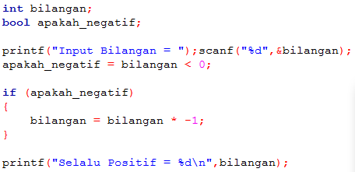


Contoh 1 – Nilai Absolute (Mutlak)
Diberikan sebuah inputan berupa bilangan bulat, dan terdapat suatu kondisi apabila bilangan bernilai negatif maka ubah menjadi positif.
Output 1
Output 2
Notes:
https://www.tutorialspoint.com/cprogramming/c_data_types.htm

Slide 8
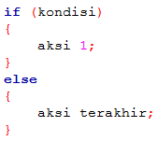
Format Penulisan IF-ELSE - 2
Format 2 (IF dan ELSE)
Biasanya digunakan untuk membuat sebuah ekpresi yang hanya terdapat 2 buah pilihan aksi saja. Kedua aksi tersebut hanya akan dipilih salah 1 berdasarkan nilai kebenaran pada pernyataan IF
Tidak ada kondisi , hanya else saja
INGAT!! , else tidak terdapat ekspresi kondisi , karena else bersifat sebagai tujuan terakhir, apabila IF tidak terpenuhi atau bernilai FALSE.
Notes:
https://www.tutorialspoint.com/cprogramming/c_data_types.htm

Slide 9
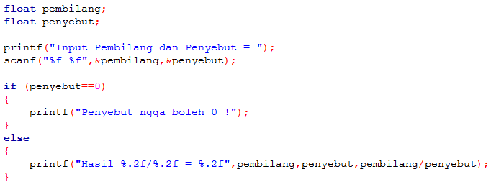


Contoh 2 – Pembilang dan Penyebut
Diberikan 2 buath inputan bilangan real yaitu pembilang dan penyebut. Dalam pecahan terdapat aturan bahwa penyebut tidak boleh bernilai 0.
Output 1
Output 2
Notes:
https://www.tutorialspoint.com/cprogramming/c_data_types.htm

Slide 10
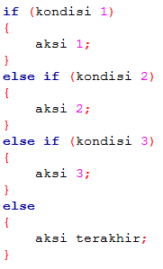
Format Penulisan IF-ELSE - 3
Format 3 (IF , ELSE-IF dan ELSE)
Biasanya digunakan untuk membuat sebuah ekpresi yang melibatkan banyak aksi untuk kondisi yang berbeda, kondisi dan aksi tersebut bisa berjumlah lebih dari 2.
INGAT!! , ekspresi else if tidak hanya terdapat 1 atau 2 saja , namun ekspresi else if dapat diberikan sebanyak kasus yang dibutuhkan.
Notes:
https://www.tutorialspoint.com/cprogramming/c_data_types.htm

Slide 11


Latihan Soal Analisa Studi Kasus Sederhana

Slide 12

Soal 1 - Apakah karakter Numerik?
Misalkan diberikan sebuah variable karakter. Buatlah program untuk melakukan pengecekan apakah karakter tersebut termasuk dalam karakter numerik atau bukan?
Karakter numerik adalah karakter dengan rentang nilai antara ‘0’ sampai ‘9’.
Soal 2 - Apakah karakter Alfabet?
Misalkan diberikan sebuah variable karakter. Buatlah program untuk melakukan pengecekan apakah karakter tersebut termasuk dalam karakter Alfabet atau bukan?
Karakter Alfabet adalah karakter dengan rentang nilai antara ‘a’ sampai ‘z’ ATAU antara ‘A’ sampai ‘Z’.
Notes:
https://www.tutorialspoint.com/cprogramming/c_data_types.htm

Slide 13

Analisa Studi Kasus 1 – Mesin ATM
Anda diminta untuk membuat simulasi mesin ATM sederhana. Mesin mempunyai beberapa menu pilihan yaitu :
Cek Saldo : mengetahui jumlah saldo sekarang ini.
Penarikan Tunai. : mengambil uang, saldo akan berkurang sesuai input jumlah penarikan , buatlah juga penanganan kesalahan pada pilihan ini.
Keluar. : notifikasi untuk keluar.
Namun sebelum masuk ke dalam menu diatas , terlebih dahulu anda harus memasukan kode PIN yang terdiri dari 6 digit angka.
Jika kode PIN salah , maka menu tidak akan muncul.
Notes:
https://www.tutorialspoint.com/cprogramming/c_data_types.htm

Slide 14
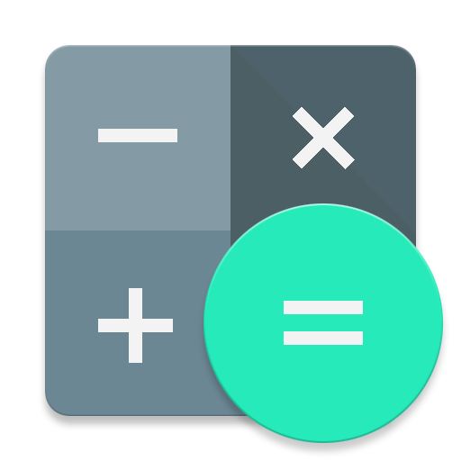
Analisa Studi Kasus 2 – Kalkulator Sederhana
Buatlah sebuah program kalkulator sederhana yang memuat ekspresi aritmatika sederhana dalam bentuk “operand_1 operator operand_2” , misal “2 + 3” , “4 * 10”. Kemudian program akan menghitung hasilnya sesuai dengan jenis operator yang diinputkan user.
Kamus / Variabel
Operand_1 : integer
Operand_2 : integer
Operator : char
Spesifikasi
Hasil akhir dari nilai operand yang dihitung akan muncul sesuai dengan operator yang dituliskan oleh user.
Apabila user menggunakan operator “bagi” . Maka lakukan penangan kesalahan bahwa penyebut tidak boleh 0.
Notes:
https://www.tutorialspoint.com/cprogramming/c_data_types.htm

Slide 15
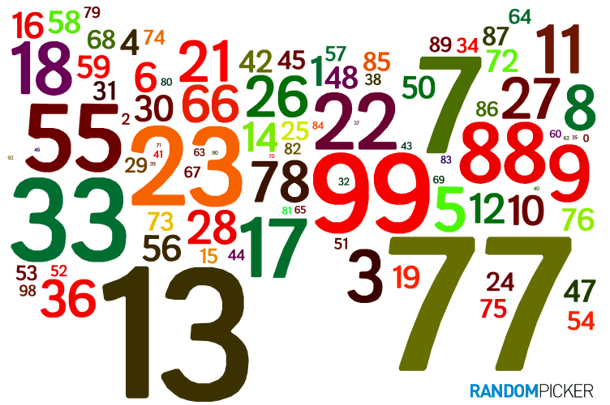


Soal Kompi Ganjil – Deret Bilangan
Problem
Diberikan sebuah deretan angka integer sebanyak 5 buah. Hitunglah ada berapa total bilangan genap dan total bilangan ganjil dari kelima bilangan tersebut.
Format input
Input paraleler 5 bilangan berturut-turut.
Format Output
Total bilangan genap dan total bilangan ganjil.
Notes:
https://www.tutorialspoint.com/cprogramming/c_data_types.htm

Slide 16
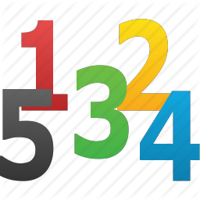


Soal Kompi Genap – Deret Karakter
Problem
Diberikan sebuah deretan karakter sebanyak 5 buah. Hitunglah ada berapa buah karakter numerik dan karakter bukan numerik dari deretan karakter tersebut ?.
Format input
Input paraleler 5 karakter berturut-turut.
Format Output
Banyaknyak karakter numerik dan karakter non numerik.
Notes:
https://www.tutorialspoint.com/cprogramming/c_data_types.htm

Slide 17

Part 2 – Berkenalan dengan SWITCH-CASE

Slide 18
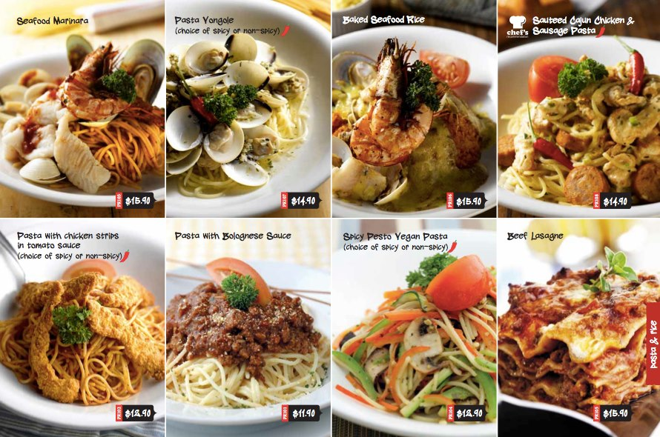
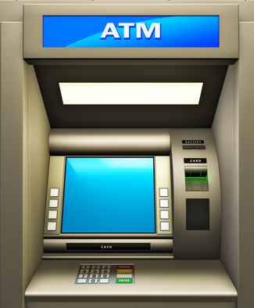
Penggunaan Switch Case
Switch case digunakan untuk menangani kasus percabangan dengan kondisi berupa nilai konstanta tegas, biasanya berupa bilangan bulat atau karakter tunggal.
Implementasi dari penggunaan switch case adalah pada menu makanan , mesin atm , vending machine dan lain lain
Perbedaan dasar dengan IF adalah , pada IF-ELSE dapat menangani berbagai macam ekspresi logika , sedangkan switch-case hanya berupa konstanta tegas.
Notes:
https://www.tutorialspoint.com/cprogramming/c_data_types.htm

Slide 19
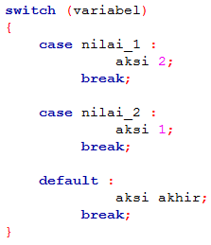
Format Penulisan Switch - Case
Variabel kondisi
Kurung biasa
Titik dua
Kurung kurawal
Titik Koma
Notes:
https://www.tutorialspoint.com/cprogramming/c_data_types.htm

Slide 20
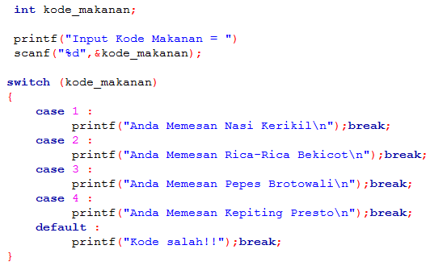
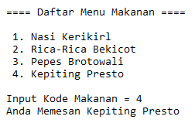
Implementasi Switch Case – Menu Makanan
Buat program menu makanan sederhana dengan Inputan berupa kode makanan , jika kode sesuai maka muncul notif sesuai pesanan , jika tidak maka muncul notif Kode salah
Output 1
Notes:
https://www.tutorialspoint.com/cprogramming/c_data_types.htm

Slide 21


Informasi Tambahan

Slide 22
Switch-Case vs IF-ELSE
Gunakan IF-ELSE apabila syarat kondisi yang dibutuhkan lebih spesifik dan memiliki berbagai kriteria yang melibatkan ekpresi aritmatika , logia dan relasional.
Contoh implementasi
Penentuan Nilai Grade berdasarkan Nilai akhir.
Penentuan bilangan ganjil , genap , positif , negative.
Gunakan Switch-Case apabila kondisi yang dilakukan seleksi berupa nilai tegas / nilai bulat , misalkan angka dengan nilai 1,2,3,4 dst .. . Sedangkan apabila berua karakter , maka berupa karakter tunggal misalnya ‘a’ , ‘@’ , ‘+’ , ‘%’ , ‘1’ dan lain-lain.
Contoh Implementasi
Pemilihan Menu (ATM , makanan , minuman , aksi).
Kalkulator sederhana (switch case pada operator ‘+’ , ‘-’ , ‘*’ , ‘/’)
Notes:
https://www.tutorialspoint.com/cprogramming/c_data_types.htm

Slide 23
DEFAULT vs ELSE
Perintah ELSE
Perintah “else” pada struktur IF-ELSE , tidak harus selalu diletakan pada akhir struktur IF, perintah “else” digunakan hanya untuk Memberikan pilihan terakhir, apabila tidak ada kondisi yang terpenuhi . Karena tidak ada yang perlu dilakukan lagi jika kondisi IF utama tidak terpenuhi , maka “else” tidak perlu dicantumkan.
Perintah DEFAULT
Perintah“Default” pada switch-case memiliki makna yang sama dengan else pada struktur IF-ELSE , yaitu Sebagai pemberi aksi terakhir apabila tidak ada case yang memenuhi. Pemberan Default” pada switch-case juga tidak harus dilakukan.
Notes:
https://www.tutorialspoint.com/cprogramming/c_data_types.htm

Slide 24
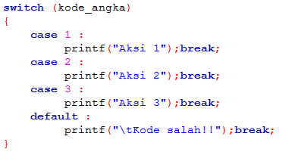
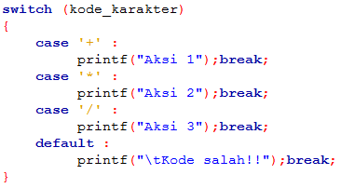
Kondisi Pada Switch-Case
INGAT!! , kondisi yang ada pada switch-case hanya berupa nilai pasti / tegas , sehingga tidak dapat menerima ekspresi dalam bentuk aritmatika,ekspresi maupun logika.
Notes:
https://www.tutorialspoint.com/cprogramming/c_data_types.htm

Slide 25
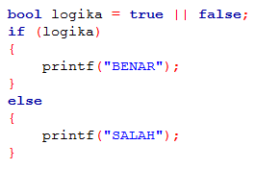
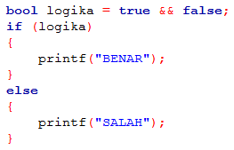
Kondisi Pada IF-ELSE
INGAT!! , kondisi yang ada pada IF-ELSE selalu menghasilkan nilai TRUE atau FALSE , sehingga secara umum operator yang sering dilibatkan adalah operator relasional dan Logika.
Notes:
https://www.tutorialspoint.com/cprogramming/c_data_types.htm

Slide 26

Terima Kasih

Slide 27


Soal Kompi Genap – Nilai Maksimal
Diberikan 3 buah input bilangan , buatlah sebuah program untuk menentukan nilai maksimal dari ketiga bilangan tersebut . Gunakan ekspresi IF-ELSE.
Format Input : 3 buah bilangan.
Format Output : 1 buah bilangan terbesar dari 3 bilangan yang diinputkan
Output 1
Output 2
Notes:
https://www.tutorialspoint.com/cprogramming/c_data_types.htm

Slide 28



Soal Kompi Ganjil - Kalender
Diberikan 3 buah input bilangan , buatlah sebuah program untuk menentukan nilai maksimal dari ketiga bilangan tersebut . Gunakan ekspresi IF-ELSE.
Format Input : 3 buah bilangan.
Format Output : 1 buah bilangan terbesar dari 3 bilangan yang diinputkan
Output 1
Output 2
Notes:
https://www.tutorialspoint.com/cprogramming/c_data_types.htm

